Slide 1
Сетевое администрирование

Slide 2
Понятие, цель и задачи сетевого администрирования
Компьютерная сеть (вычислительная сеть) – система, обеспечивающая обмен данными между вычислительными устройствами.
Цель создания любой компьютерной сети – предоставление доступа к её ресурсам.
Виды ресурсов:
данные (файлы и папки)
устройства (принтеры, сканеры, модемы)
вычислительные возможности, обеспечиваемые процессорами
Сетевое администрирование – управление ресурсами и инфраструктурой сети для обеспечения эффективного, надежного и безопасного доступа к её ресурсам.
Группы задач сетевого администрирования:
задачи планирования
задачи установки и настройки программного и аппаратного обеспечения
задачи управления безопасностью
задачи управления производительностью

Slide 3
Понятие, цель и задачи сетевого администрирования

Slide 4
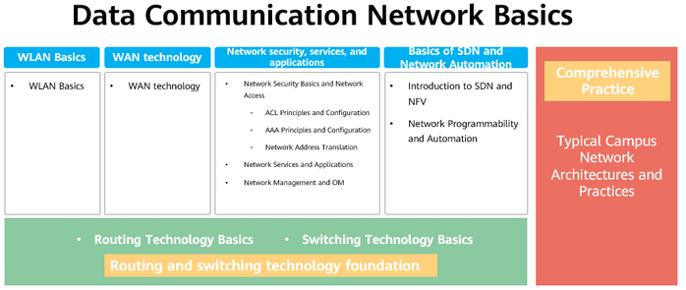
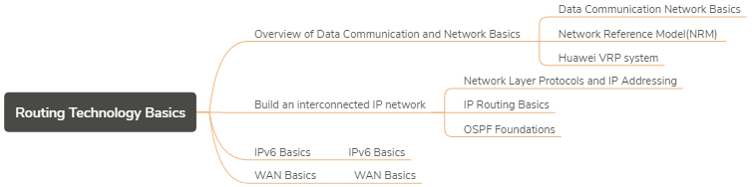
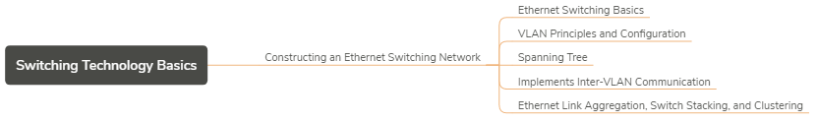

Slide 5


Slide 6


Slide 7
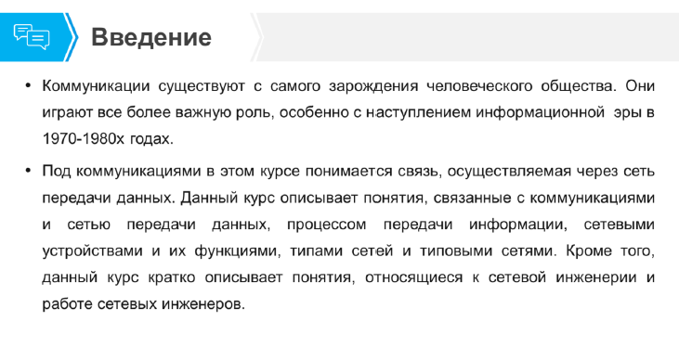

Slide 8
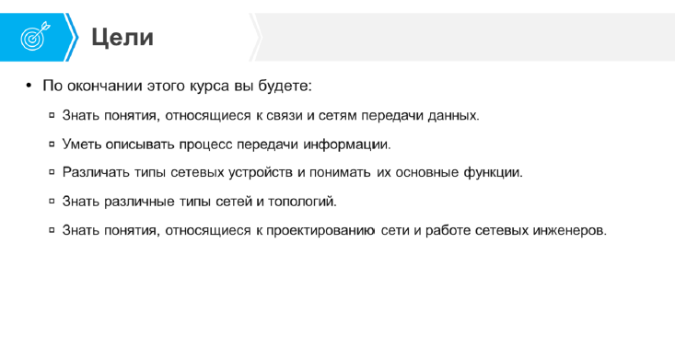

Slide 9
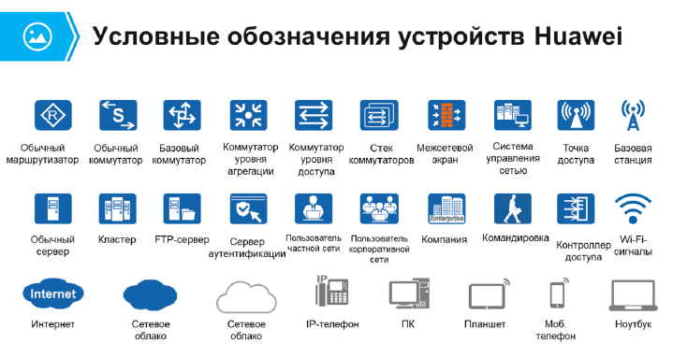

Slide 10
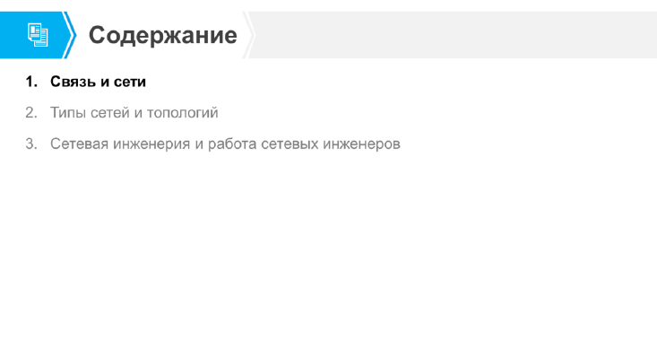

Slide 11
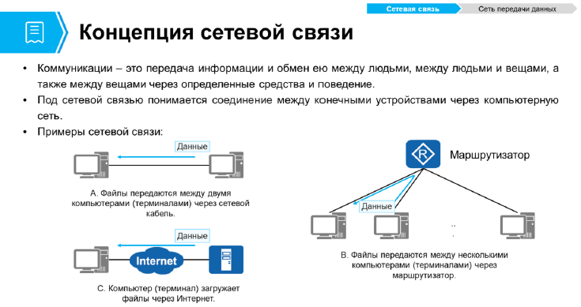

Slide 12
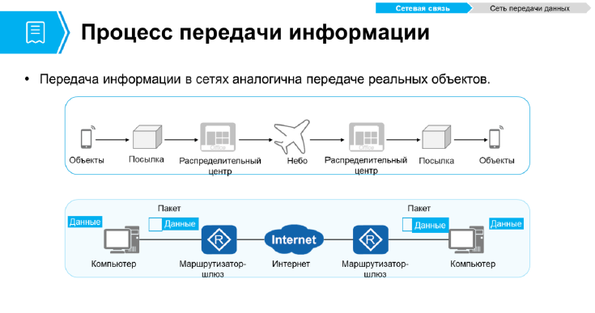

Slide 13
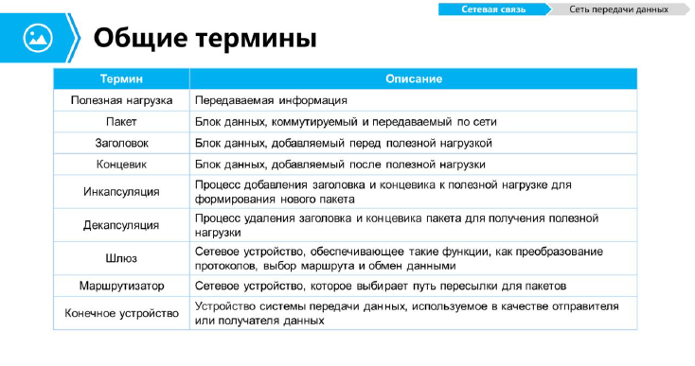

Slide 14
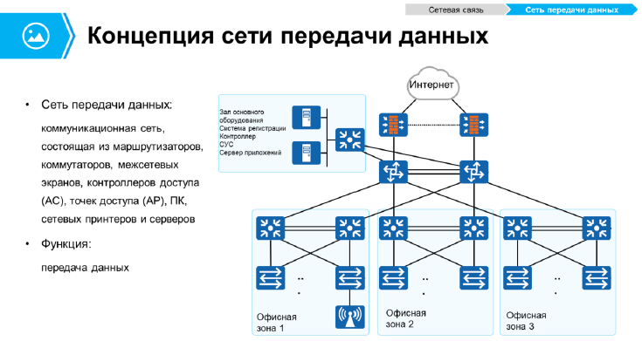

Slide 15
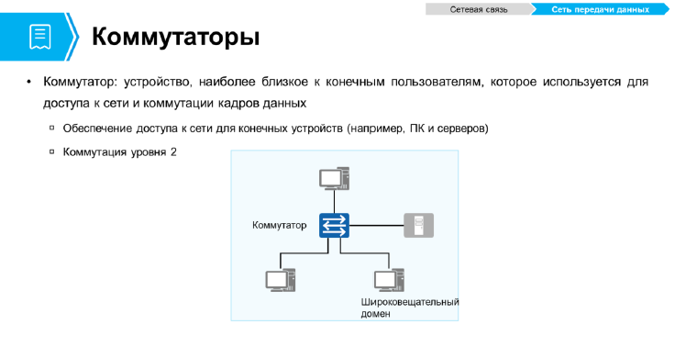

Slide 16
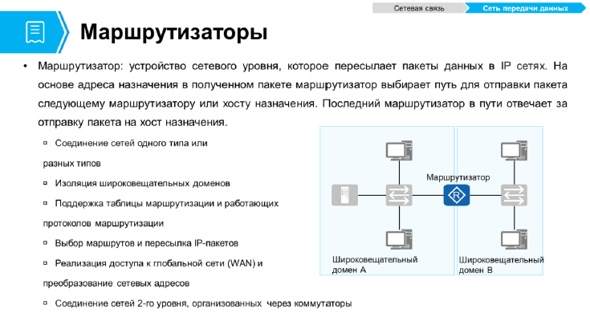

Slide 17
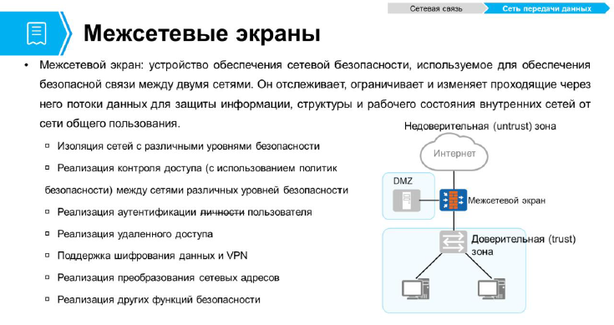

Slide 18
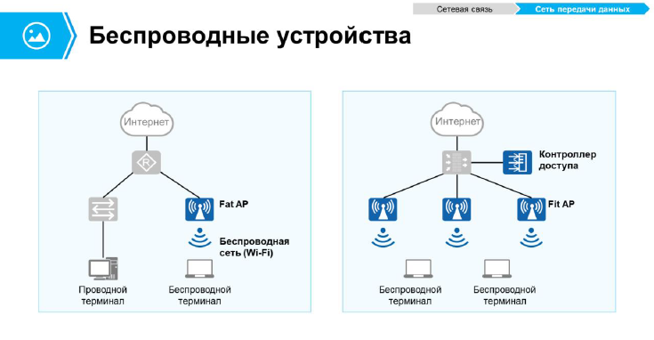

Slide 19
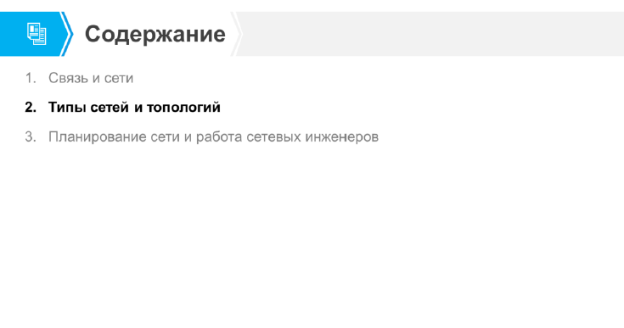

Slide 20
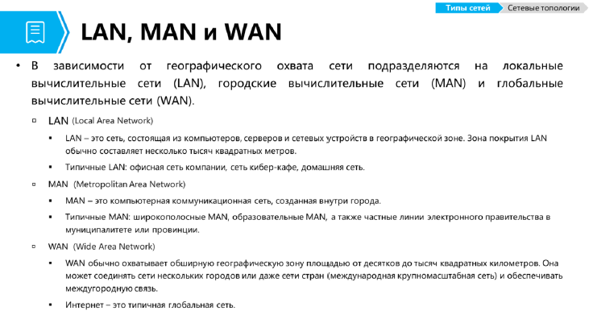

Slide 21
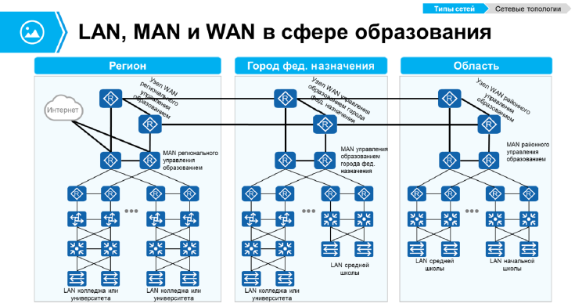

Slide 22
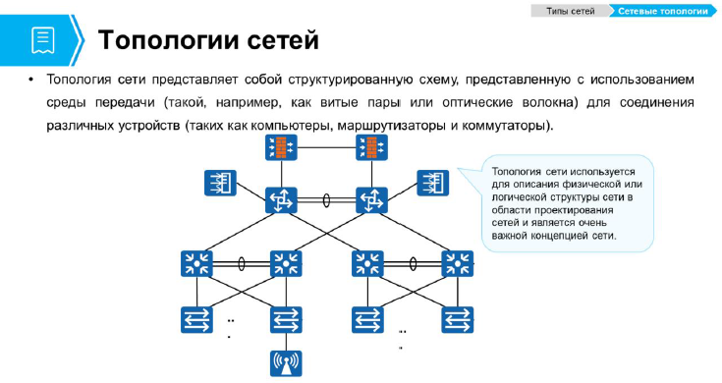

Slide 23
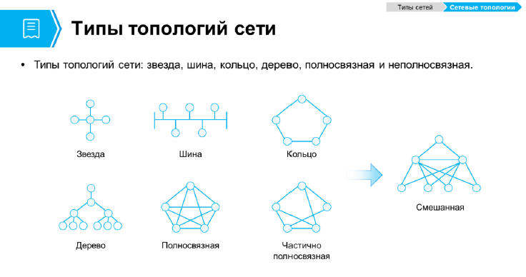

Slide 24
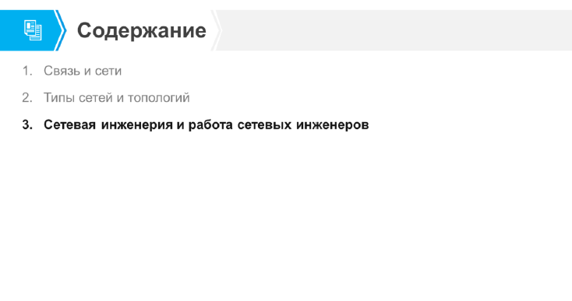

Slide 25
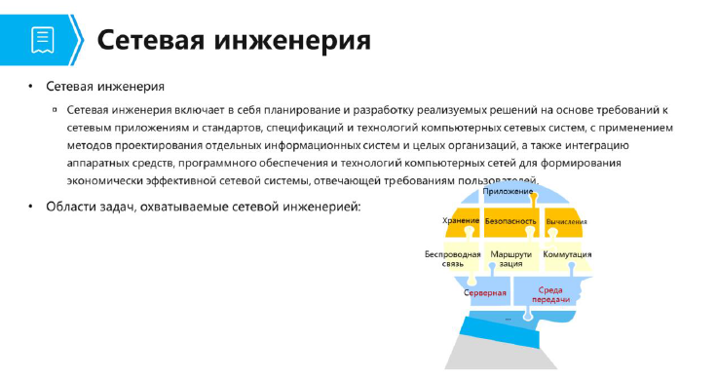

Slide 26
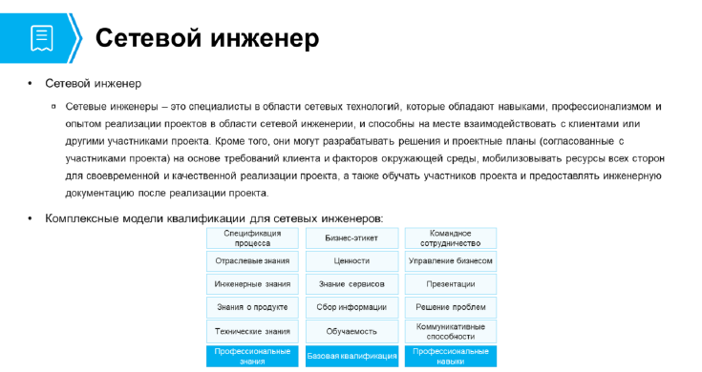

Slide 27
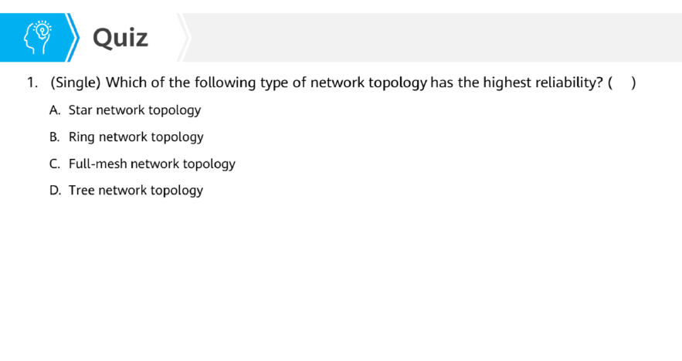
Notes:
1. C

Slide 28
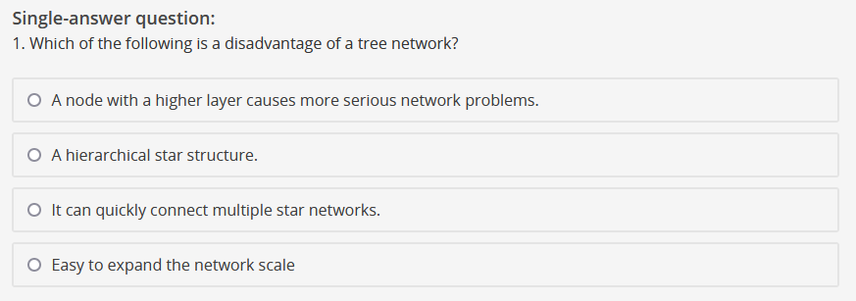
Notes:
1. а

Slide 29
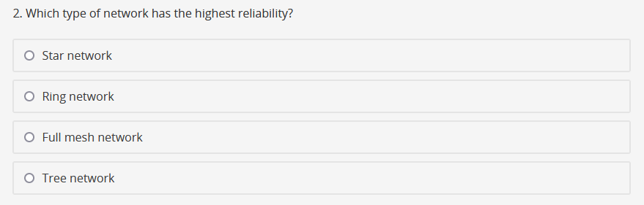
Notes:
2. с

Slide 30
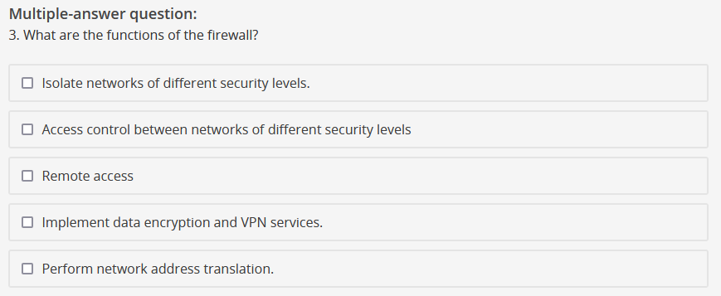
Notes:
3. a,b,c,d,e

Slide 31
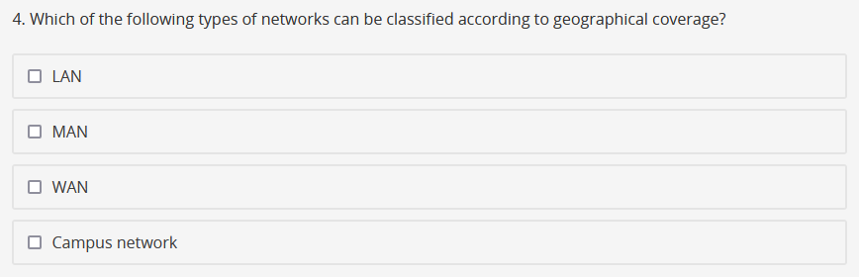
Notes:
4. a,b,c

Slide 32
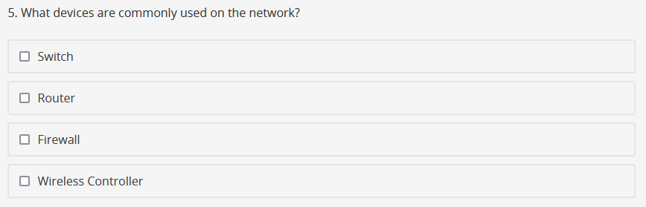
Notes:
5. a,b,c,d

Slide 33
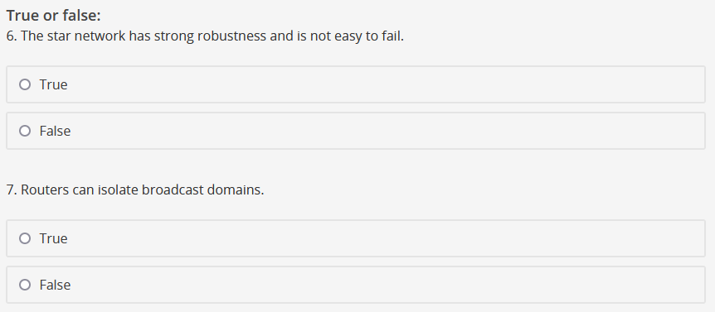
Notes:
6. False
7. True

Slide 34
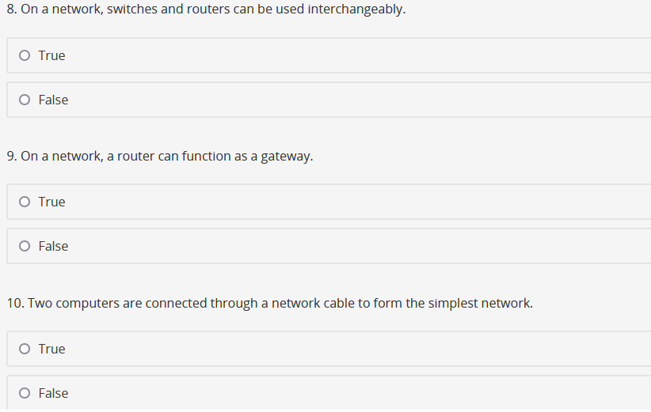
Notes:
8. False
9. True
10. True

Slide 35
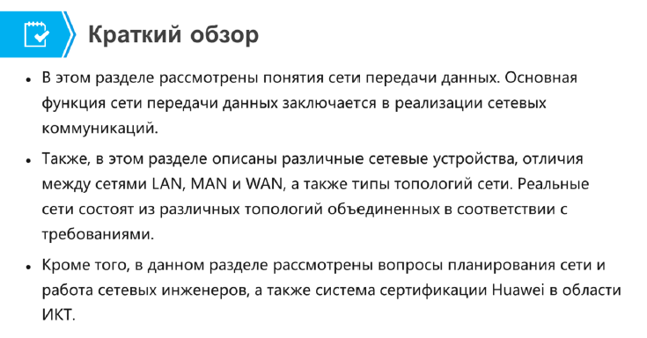

Slide 36


Slide 37
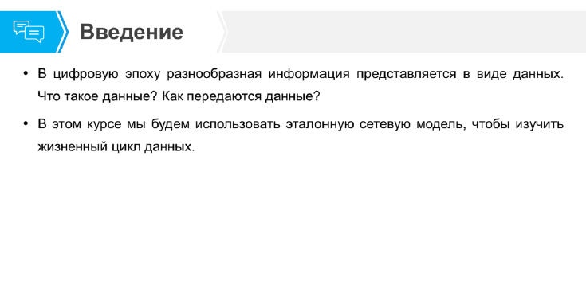

Slide 38
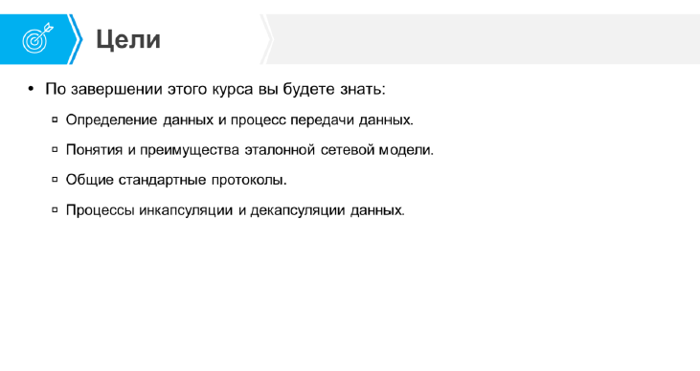

Slide 39
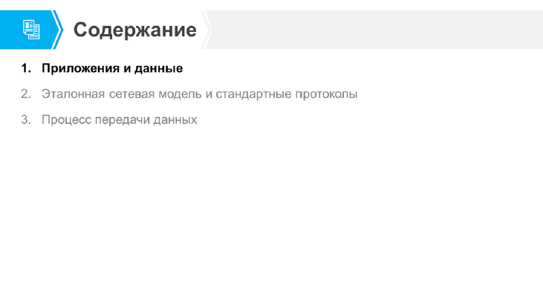

Slide 40
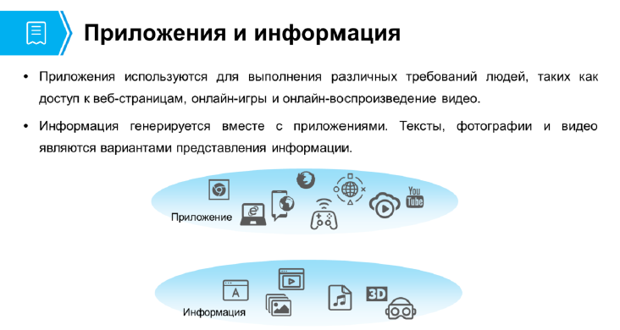

Slide 41
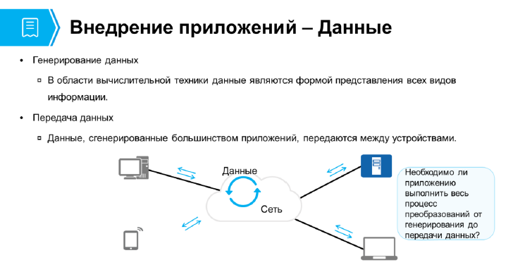

Slide 42
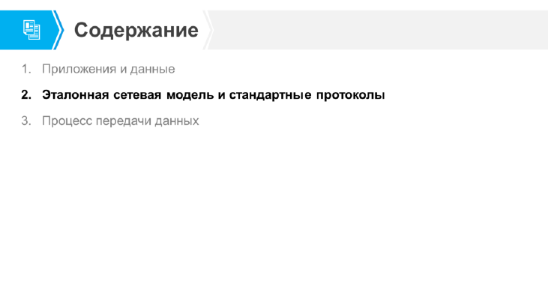

Slide 43
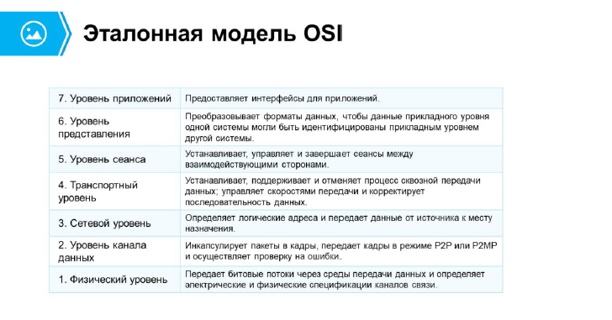

Slide 44
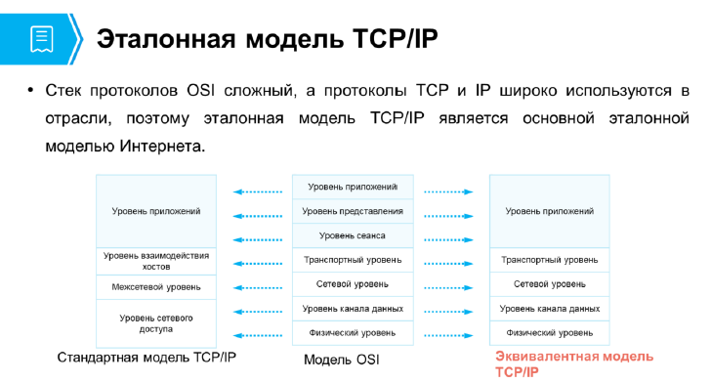

Slide 45
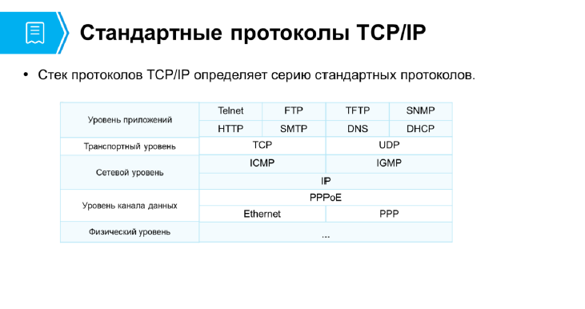

Slide 46
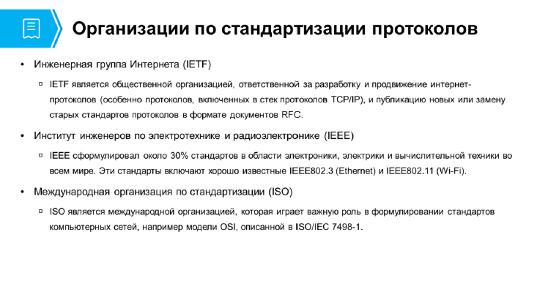

Slide 47
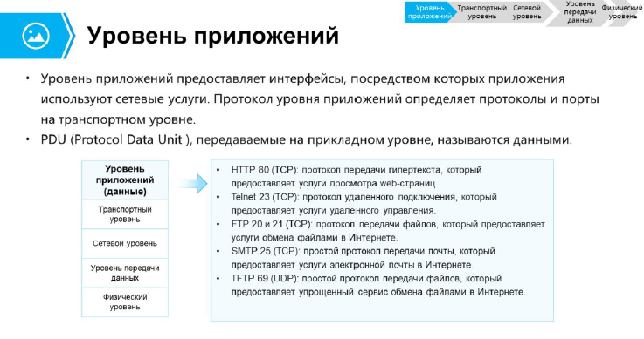

Slide 48
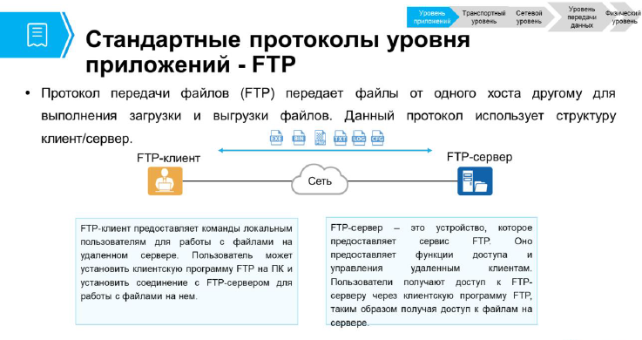

Slide 49
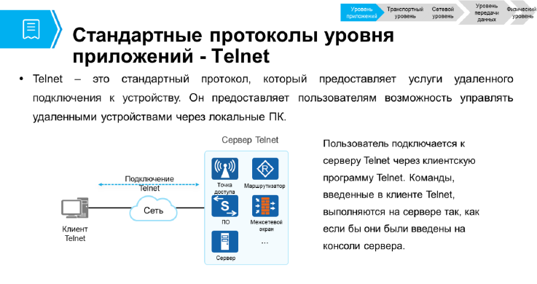

Slide 50
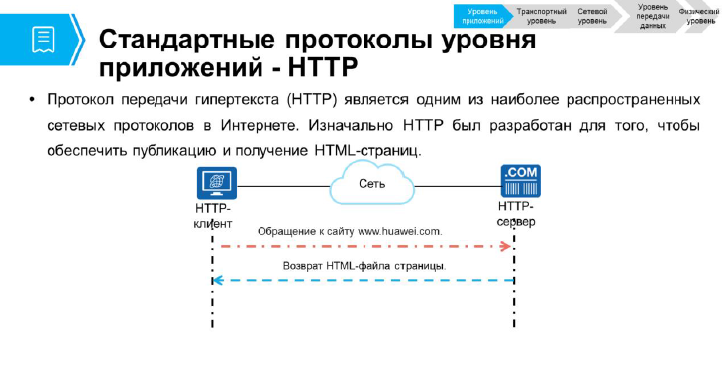

Slide 51
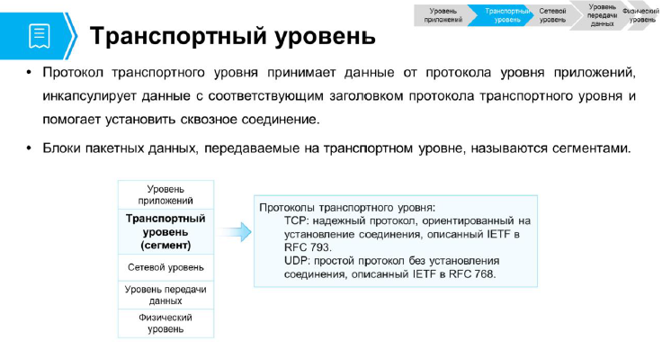

Slide 52
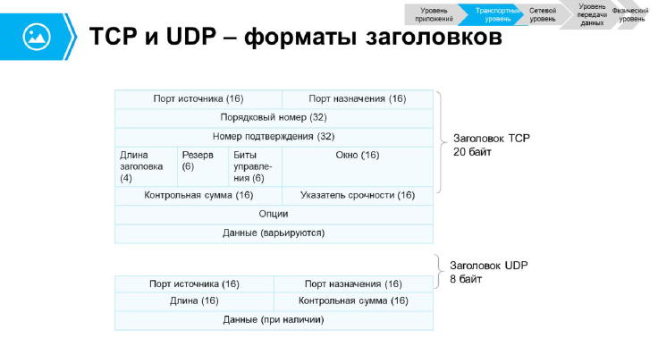

Slide 53
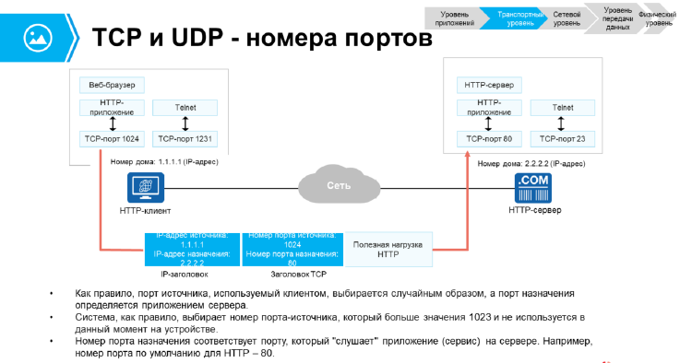

Slide 54
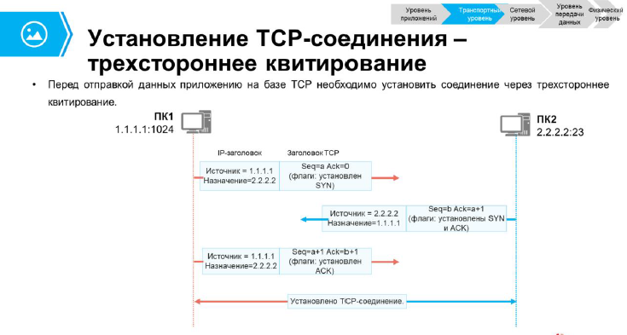

Slide 55


Slide 56


Slide 57


Slide 58


Slide 59


Slide 60


Slide 61


Slide 62


Slide 63


Slide 64


Slide 65


Slide 66


Slide 67


Slide 68


Slide 69


Slide 70


Slide 71


Slide 72


Slide 73


Slide 74


Slide 75

Notes:
1.Ответ:
▫Четкое разделение функций и границ между уровнями облегчает разработку, проектирование и диагностику и устранение проблем в любом компоненте.
▫Возможность определения функций каждого уровня способствуют стандартизации в отрасли.
▫Интерфейсы, обеспечивающие связь между аппаратным и программным обеспечением в различных сетях, улучшают общую совместимость.
2.Ответ:
▫Уровень приложений: HTTP, FTP, Telnet и т.д.
▫Транспортный уровень: UDP и TCP
▫Сетевой уровень: IP, ICMP и т.д.
▫Канальный уровень: Ethernet, PPP, PPPoE и т.д.

Slide 76


Notes:
1 A
2 B

Slide 77


Notes:
3 ACD
4 ABCD

Slide 78


Notes:
5 AC
6 BD
7 A

Slide 79

Notes:
8 B
9 A
10 B

